Slide 1
C5720
Biochemie
01c-Aminokyseliny

Slide 2
Obsah
Aminokyseliny jako stavební kameny bílkovin
Obecná struktura, popis
Významné vlastnosti
  Chiralita
  Acidobazicita
  Polarita
  Reaktivita

Slide 3
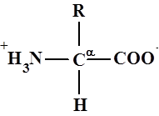
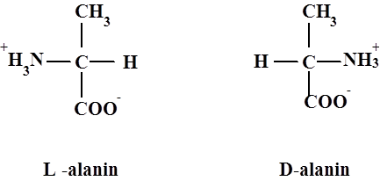
Obecná struktura aminokyselin
α-aminokyseliny (2-aminokyseliny)
  R – specifický zbytek jednotlivých AK – dělení
  Výjimky – Pro
Chiralita
  Relativní – absolutní
  Význam pro strukturu
  a vlastnosti – bílkoviny aj.
  (thalidomid, toxiny, terpeny)
L-aminokyseliny
  typické pro
  většinu biomolekul
  (D-vzácně)
D-alanin L-alanin

Slide 4
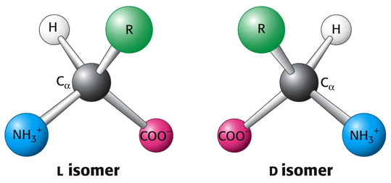
Chiralita aminokyselin
Nejméně 1 asymetrický C (mimo Gly)

Slide 5
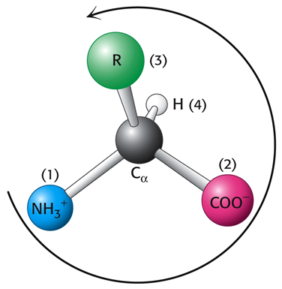
Chiralita aminokyselin
Absolutní konfigurace
  Gly (G) není chirální
  Cys (C) je v absolutní
  konfiguraci R
  Ile (I) a Thr (T) mají dvě
  chirální centra.
  L-Ile (2S,3S) a L-Thr (2S,3R)
  mají dva enantiomery
  diastereoizomerní
  k alloisoleucinu (2R,3S)
  resp. k allothreoninu (2R,3R).
  Všechny ostatní L-aminokyseliny jsou S !!

Slide 6
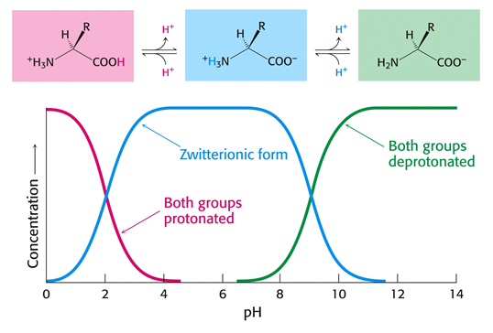
Acidobazické vlastnosti
Obojetné ionty x zjednodušené vzorce
Rozpustnost = f(Q), soli x neutrální

Slide 7
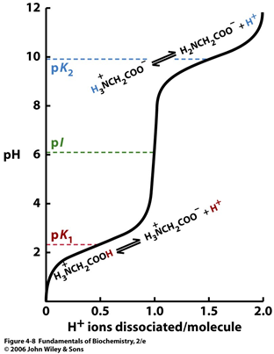
Acidobazické vlastnosti
Disociace AK
Jednoduchá struktura
Více disociabilních
skupin – složitější křivka
Pojem pI

Slide 8
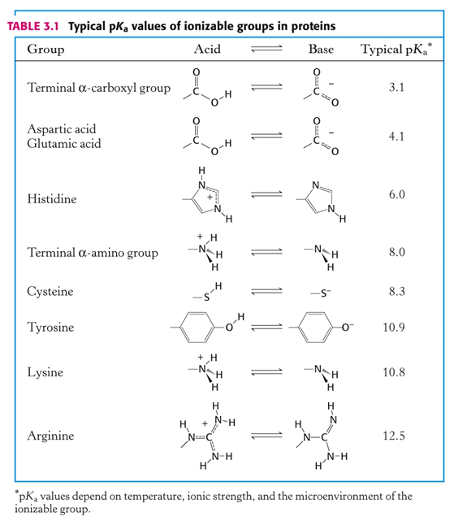
Acidobazické vlastnosti
Více disociabilních
skupin
pI = (pK_{m} + pK_{n})/2
kde pK_{m} a pK_{n} ohraničují neutrální formu
Výpočet je informativní (vliv molekuly na disociaci)
Platí i pro jiné amfoionty

Slide 9
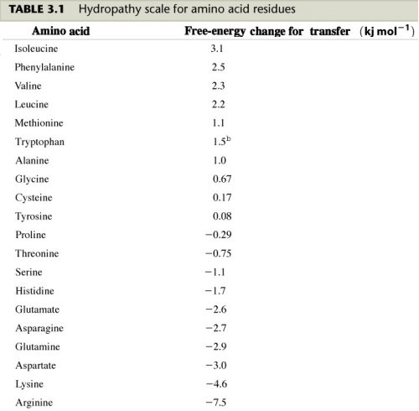
Polarita
Asymetrie elektronových
hustot – nábojů
Závisí na R
Hydropatický index
  ΔG transportu z o do i fáze
  Oktanol – voda
  Jiná vyjádření

Slide 10
Přehled aminokyselin
20 + 1 + v bílkovinách, proteinogenní, kódované
  Derivatizované – posttranslační modifikace
Volné AK a deriváty, složky jiných biomolekul
Dělení podle struktury – významných vlastností
  Nepolární – neutrální – alifatické
  Polární nedisociované (zbytky R)
  Disociované (zbytky R)
    Kyselé
    Bazické
  Jiné dělení, prolínání skupin
    Aromatické
    Sirné
    Heterocyklické apod.

Slide 11
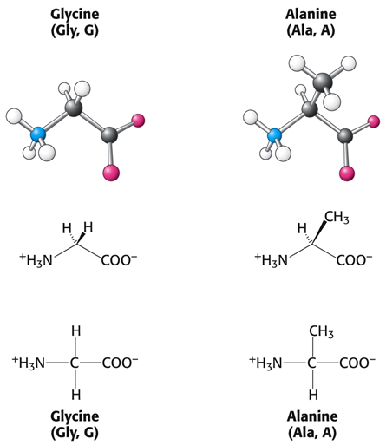
Nepolární
Alifatické

Slide 12
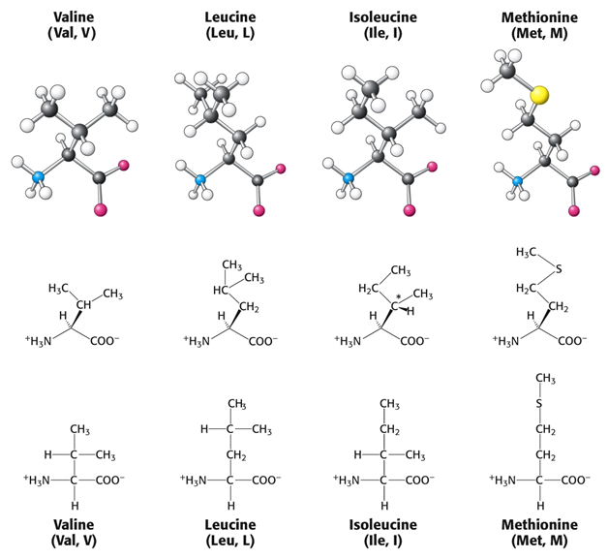
Nepolární
Alifatické
větvené
Met sirná

Slide 13
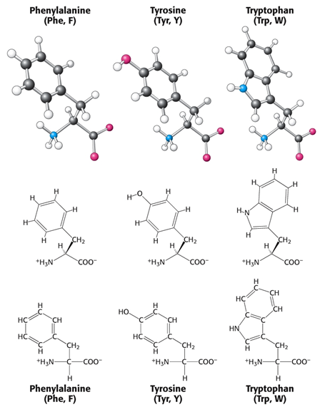
Nepolární
Aromatické

Slide 14
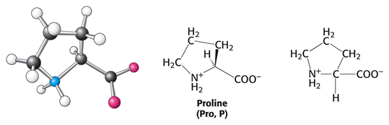
Nepolární
Výjimečná struktura
  Zvláštní dopad na strukturu polymeru – bílkoviny
Heterocyklická

Slide 15
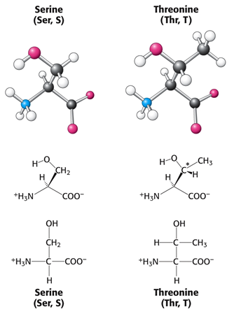
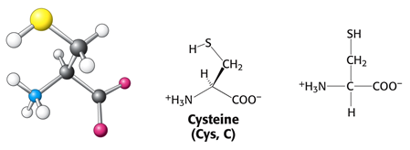
Polární nedisociované
Hydroxy AK
Sirná – Cys
(sl. kyselá)

Slide 16
Polární nedisociované
Hydroxy AK

Slide 17
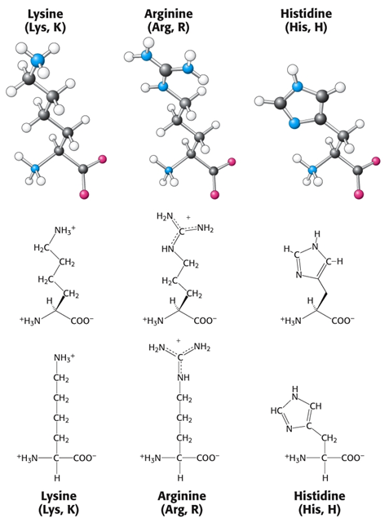
Disociované - bazické

Slide 18
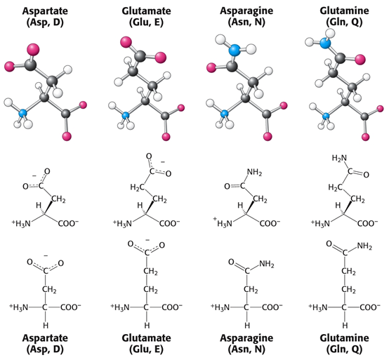
Disociované - kyselé
Asn a Gln
nedisociované,
nejsou aminy!

Slide 19
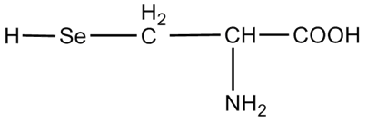
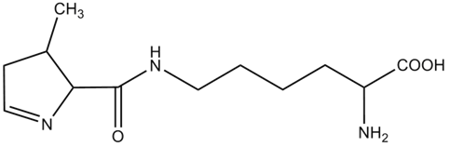
Speciální
Výskyt omezen na několik bílkovin či mikroorganizmů
Selenocytein
  GSH peroxidáza aj.
  Antioxidační
Pyrolyzin
  Archea

Slide 20
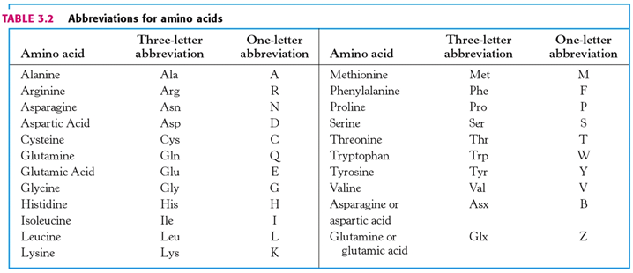
Názvy a zkratky
Troj- a jednopísmenkové
Se-Cys = U

Slide 21
Rozšiřující informace
http://www.galenus.cz/clanky/biochemie/biochemie-proteiny-zakladni-aminokyseliny

Slide 22
Názvy a zkratky
Troj- a jednopísmenkové
Se-Cys = U
AMK | Symboly |  | AMK | Symboly
glycin | Gly | G | methionin | Met | M
alanin | Ala | A | glutamová k. | Glu | E
valin | Val | V | asparagin | Asn | N
leucin | Leu | L | glutamin | Gln | Q
izoleucin | Ile | I | lysin | Lys | K
serin | Ser | S | arginin | Arg | R
threonin | Thr | T | tyrosin | Tyr | Y
cystein | Cys | C | fenylalanin | Phe | F
histidin | His | H | tryptofan | Trp | W
prolin | Pro | P | asparagová k. | Asp | D

Slide 23
Chemická reaktivita
Reakce karboxylu
  Tvorba solí (disociace – viz výše)
  Tvorba esterů
  Tvorba anhydridů
  Tvorba amidů – vazba –CO-NH-
Reakce aminoskupin
  Tvorba solí (disociace – viz výše)
  Acylace – vazba –CO-NH-
  Diazotace – R-CH(NH₂).COOH + HNO₂ = R-CH(OH).COOH + N₂ – van Slyke
Reakce skupin bočního řetězce
  Speciální, podle druhu AK
  Význam metabolický – struktura, funkce (oxidace –SH aj.)
  Analytické využití

Slide 24
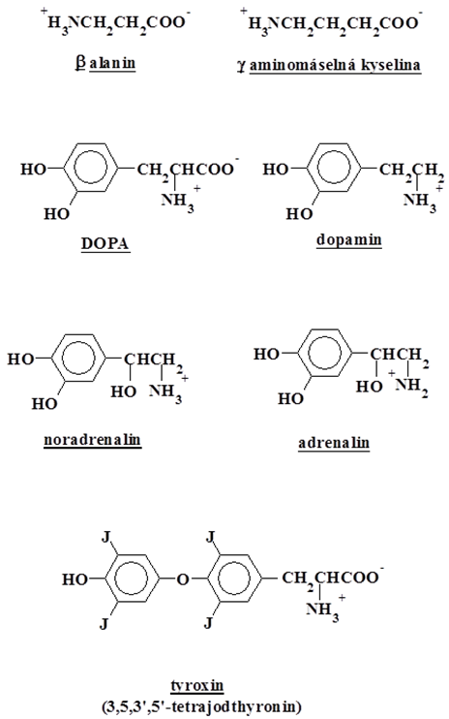
Volné aminokyseliny a deriváty
Součásti jiných biomolekul – β-alanin
Funkce v metabolizmu
– výše uvedené + další
  ornitin a citrulin + Asp a Arg
Nervové mediátory a hormony
  γ aminomáselná
  DOPA, dopamin, adrenalin
  thyroxin, trijodthyronin
Antibiotika
  azaserin, cykloserin, chloramfenikol

Slide 25
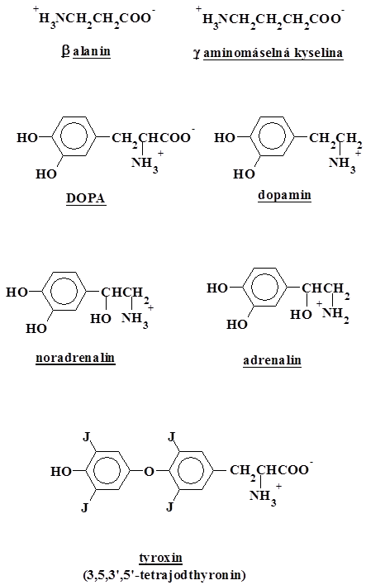
Volné aminokyseliny a deriváty

